Slide 1
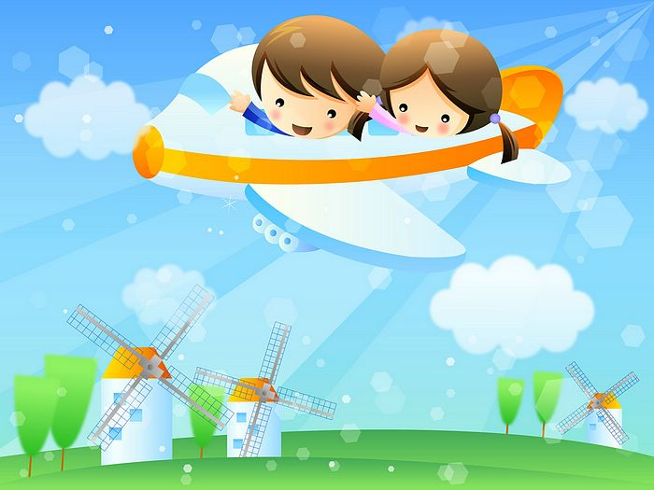
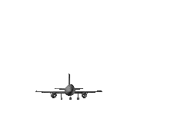
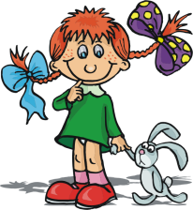
Муниципальное бюджетное дошкольное образовательное учреждение
«Детский сад общеразвивающего вида №21 «Умка» г.Воркуты
«Мы пилоты, водим самолёты»
Автор презентации: воспитатель первой квалификационной категории
Старикова Анна Ивановна

Slide 2
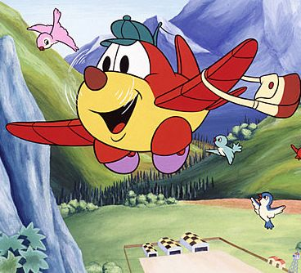
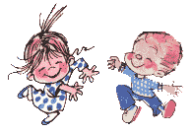
М
Петя с Машей приглашают вас в полёт
М
У-У-У

Slide 3
М
Полетели!
М
Летит, летит самолёт
Сидит, сидит в нём пилот,
Он держит крепко штурвал,
Чтоб самолёт не упал.
У-У-У

Slide 4
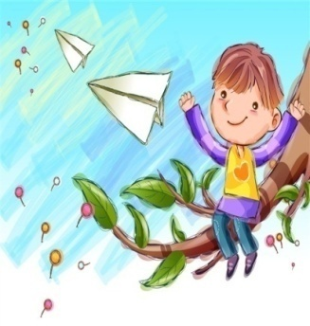
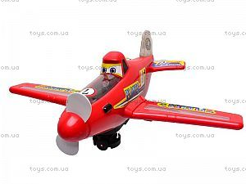
М
Игра-задание
«Запуск самолётов»
М

Slide 5
М
Дыхательное упражнение
«Самолёты»
М
Самолёты загудели - У-У-У
Самолёты полетели- У-У-У
На полянку тихо сели,
Да и снова полетели – У-У-У

Slide 6
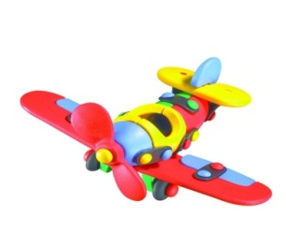
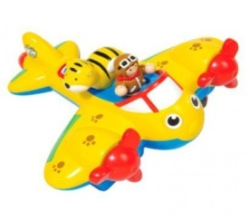
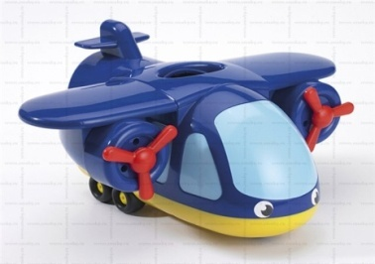
М
Игра-задание
«Какой самолёт не приземлился?»
М
Мы над мельницей летели,
Облака достать хотели.

Slide 7
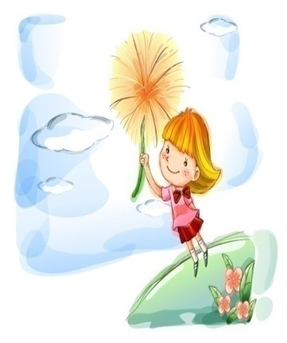
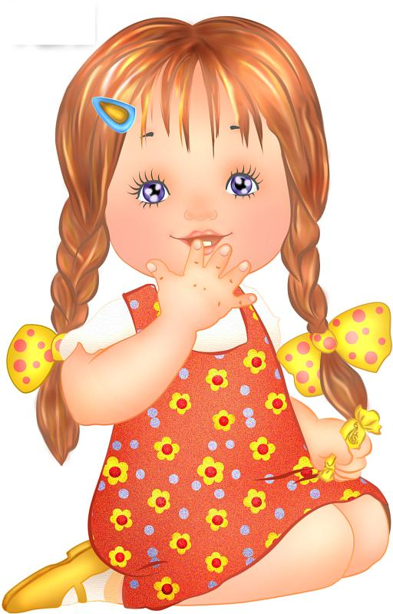
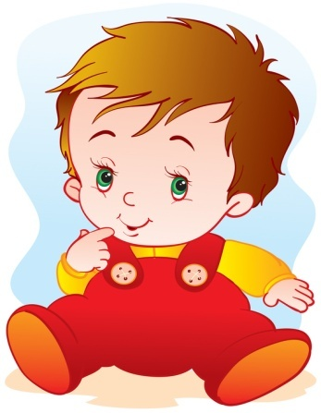
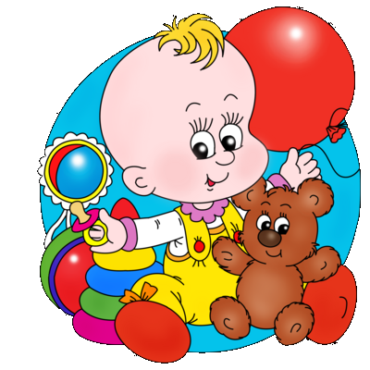
Игра - задание
«Кто выше прыгнет?»
Миша
Маша
Петя
Николай

Slide 8
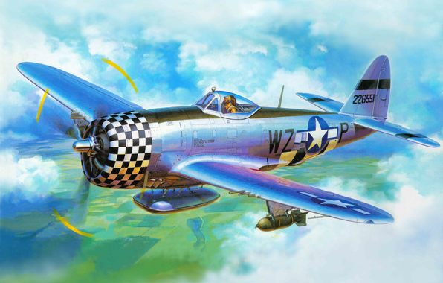
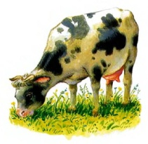
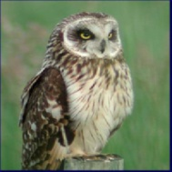
У-У
У-У
У-У

Slide 9
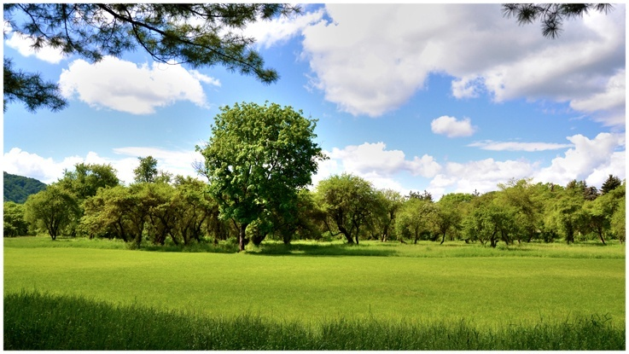
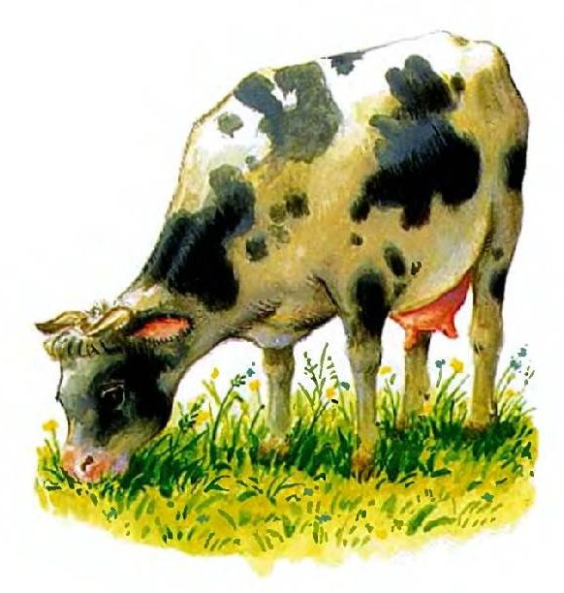
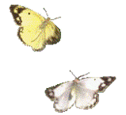
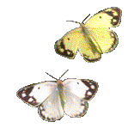
М
«Как говорят домашние животные и птицы»
МУ-МУ-МУ
У-У-У

Slide 10
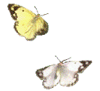
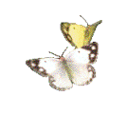
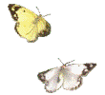
М
Игра
«Поправьте меня»

Slide 11
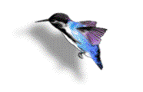
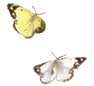
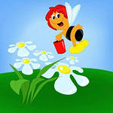
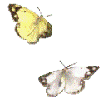
М
Игра «Кто в каком домике живёт?»
М
Игра
«У кого какой домик»

Slide 12
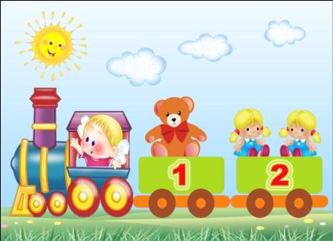
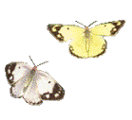
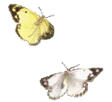
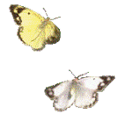
Возвращаемся домой
ТУ-ТУ
У-У
ТУ-ТУ
ТУ-ТУ

Slide 13
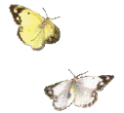
Доброго пути
Умнички!

Slide 14
Список источников основного содержания
1. Стих «Летит-летит самолёт».
2. Игра –задание «Запуск самолётов» автор Д.Н.Колдина «Игровые занятия
с детьми 1- 2 лет»
3. Дыхательное упражнение «Самолёты» автор Д.Н.Колдина «Игровые
занятия с детьми от 1 – 2 лет»
4. Игра-задание «Самолёты приземляются» автор Д.Н.Колдина «Игровые
занятия с детьми 1-2 лет»
5. Игра-задание «Кто выше прыгнет?» (авторская).
6. Обучающая игра «Как говорят домашние животные и птицы» автор
Д.Н.Колдина «Игровые занятия с детьми 1- 2 лет»
7. Игра «Поправьте меня» (авторская).
8. Игра «У кого какой домик» (авторская)
Анимация: 1.Yandex. ru.звук самолётов.
2. Yandex. ru. картинки+детские самолёты.
3. WWW.zooclub.ru звук коровы и совы
4. Muzofon.com. звук поезда
5. Detckaya-pesenka (muzbaron.с)
Фоны:
1. Yandex. ru. фоны

Slide 15
КОНЕЦ

